Slide 1
MIEJSCOWY PLAN
ZAGOSPODAROWANIA PRZESTRZENNEGO
OBEJMUJĄCY FRAGMENT MIEJSCOWOŚCI
ZBIROŻA I MARIANKA

Slide 2
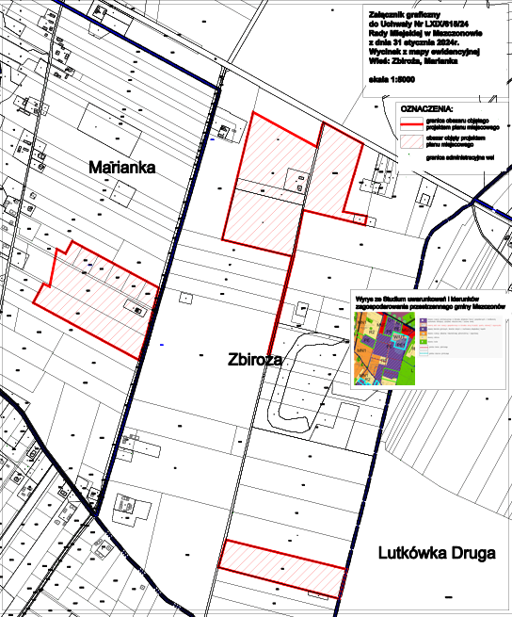
Uchwała Nr LXIX/615/24 Rady Miejskiej w Mszczonowie z dnia 31 stycznia 2024 r. w sprawie przystąpienia do sporządzenia miejscowego planu zagospodarowania przestrzennego gminy Mszczonów obejmującego fragment miejscowości Zbiroża i Marianka

Slide 3
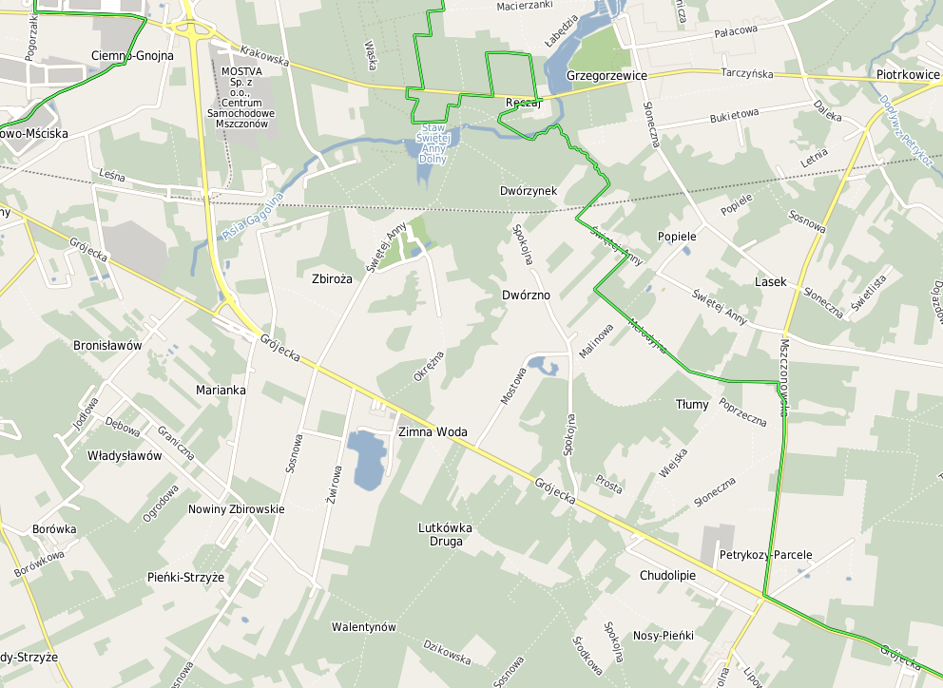
Lokalizacja terenu na tle układu komunikacyjnego fragmentu gminy Mszczonów
Plan obejmuje fragment miejscowości Zbiroża i Marianka

Slide 4
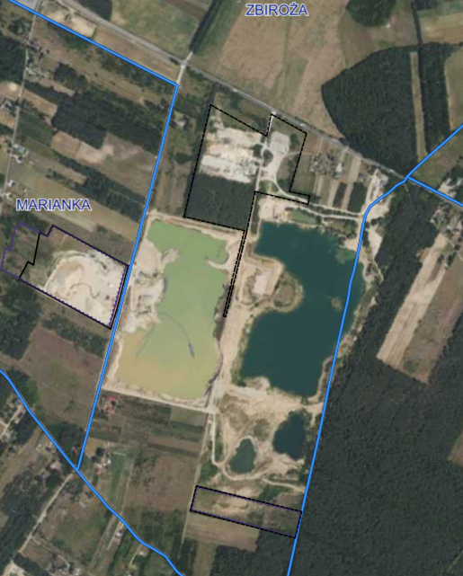
Istniejące zagospodarowanie w granicach opracowania.`

Slide 5
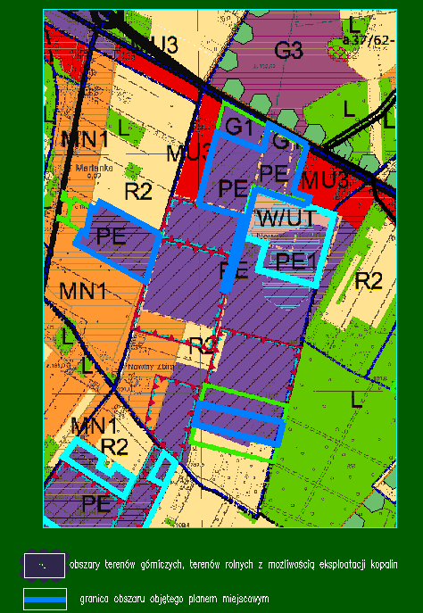
Wyrys ze Studium uwarunkowań i kierunków zagospodarowania przestrzennego
Gminy Mszczonów

Slide 6
Ustalenia SUiKZP Gminy Mszczonów dla obszaru MPZP
Strefa PE
Charakterystyka i położenie strefy:
Obszar tej strefy obejmuje tereny eksploatacji kopalin, na których prowadzone jest lub planowane będzie wydobycie zasobów złóż kopalin. Strefa ta obejmuje tereny, na których eksploatacja została już zakończona i trwa ich rekultywacja oraz tereny występowania surowców mineralnych jeszcze nie eksploatowanych. Obszar strefy PE obejmuje tereny w Mszczonowie i we wsiach: Adamowice, Dębiny Osuchowskie, Pieńki Strzyże, Zimna Woda, Zbiroża, Olszówka oraz Wręcza i Wręcza A i innych, tworząc obszary przeznaczone do wydobycia zasobów kopalin, na terenie których ustalone zostały również tereny górnicze z późniejszą poeksploatacyjną rekultywacją w kierunku rolnym często ze zbiornikami wodnymi, ewentualnie leśnym. Przyjęcie i egzekwowanie programów rekultywacji wyrobisk poeksploatacyjnych stanowi podstawowy warunek ochrony środowiska przyrodniczego obszaru oraz możliwości jego późniejszego wykorzystania w kierunku rekreacyjno – retencyjnym.

Slide 7
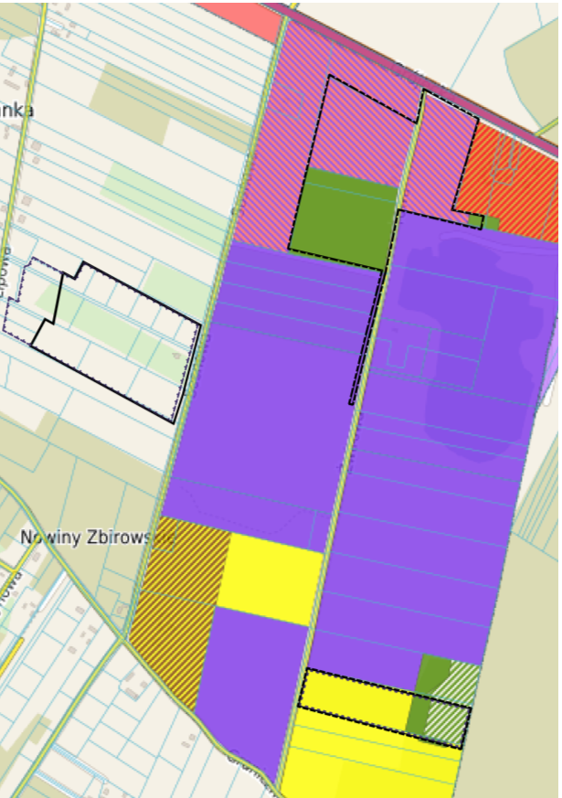



Obowiązujący MPZP
 | Tereny przeznaczone pod wydobycie kopalin pospolitych
 | Tereny zabudowy usługowej, obiektów produkcyjnych, składów i magazynów
Tereny rolne

Slide 8
Procedura sporządzania m.p.z.p. - zgodnie z art. 17 ust. 2 ustawy z dnia 27 marca 2003 r. o planowaniu i zagospodarowaniu przestrzennym ( Dz. U. 2024. poz. 1130) oraz w związku z art. 67 ust. 3 ustawy z dnia 07 lipca 2023r. Ustawy o zmianie ustawy o planowaniu i zagospodarowaniu przestrzennym oraz niektórych innych ustaw (t.j. Dz. U. 2024 poz. 1688)
Ogłoszono w prasie miejscowej oraz przez obwieszczenie w Internecie i na tablicy ogłoszeń o podjęciu uchwały o przystąpieniu do sporządzania planu, określając formę, miejsce i termin składania wniosków do planu, nie krótszy niż 21 dni od dnia ogłoszenia;
Zawiadomiono, na piśmie, o podjęciu uchwały o przystąpieniu do sporządzania planu instytucje i organy właściwe do uzgadniania i opiniowania planu;
Sporządzono projekt planu miejscowego – wnioski;
Sporządzenie prognozy oddziaływania na środowisko;
Wystąpienie o opinie i uzgodnienia projektu planu;
Uzyskuje zgody na zmianę przeznaczenia gruntów rolnych i leśnych na cele nierolnicze i nieleśne;
Wprowadzenie zmian wynikających z uzyskanych uzgodnień i opinii;
Ogłoszenie o konsultacjach społecznych
Zbieranie uwag – udostępnienie projektu MPZP od 27.01.2026 r. do 06.03.2026 r.(włącznie),
spotkanie otwarte w dniu 17.02.2026r.
dyżur projektanta 19.02.2026 r.

Slide 9
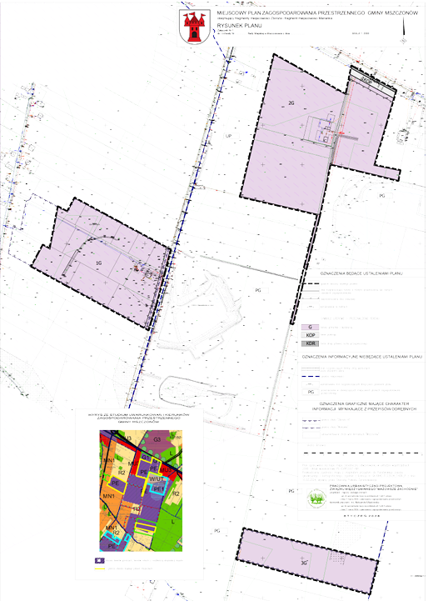

Slide 10
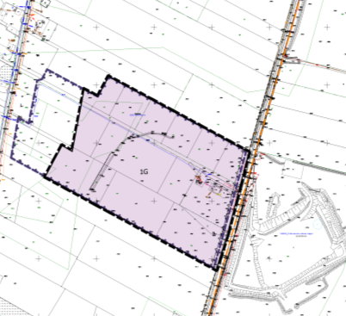
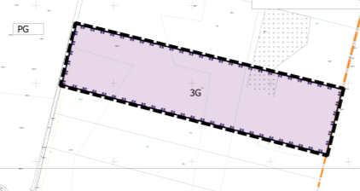
Projekt miejscowego planu zagospodarowania przestrzennego
1G-
tereny górnictwa i wydobycia
3G-
tereny górnictwa i wydobycia

Slide 11
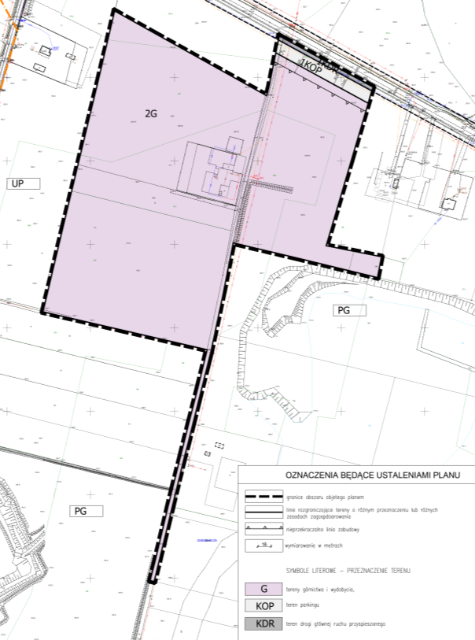
Projekt miejscowego planu zagospodarowania przestrzennego
2G
tereny górnictwa i wydobycia
1KOP
Teren parkingu
1KDR
Teren drogi głównej ruchu przyspieszonego-
poszerzenie 5.0m

Slide 12
Zasady ochrony środowiska, przyrody i krajobrazu
1. Ustala się w obszarze planu możliwość realizacji przedsięwzięć mogących znacząco oddziaływać
na środowisko w rozumieniu przepisów ustawy o udostępnianiu informacji o środowisku i jego ochronie, udziale społeczeństwa w ochronie środowiska oraz ocenach oddziaływania na środowisko z zakresu wydobywania kopalin ze złóż.
2. Ustala się w obszarze planu zakaz lokalizacji zakładów o zwiększonym i dużym ryzyku wystąpienia poważnych awarii przemysłowych.
3. Zakaz lokalizacji składowisk odpadów.
4. Zakaz gospodarowania odpadami komunalnymi.
5. Działalność należy tak prowadzić, aby minimalizować ujemne skutki realizowanych przedsięwzięć w obszarze planu.
6. Budowę i eksploatację kopalni odkrywkowej należy wykonywać w sposób zapewniający ograniczenie jej ewentualnego, niekorzystnego oddziaływania na środowisko.
7. Na terenach G, w przypadku powierzchniowej eksploatacji górniczej ustala się obowiązek przeprowadzenia rekultywacji terenu po zakończeniu wydobycia kopaliny.
W zakresie wód podziemnych i powierzchniowych:
wprowadza się ochronę wód podziemnych poprzez nakaz stosowania rozwiązań technicznych eliminujących negatywne oddziaływanie realizowanych przedsięwzięć na wody podziemne;
ustala się, że prace ziemne związane z przekształcaniem układu hydrograficznego, w tym również sypanie wałów, przekształcanie poziomu terenu, mogące naruszyć spływ powierzchniowy wody i stosunki wodne należy prowadzić w sposób zapewniający niepogorszenie i niezakłócenie spływu wód podziemnych na działkach i terenach sąsiednich zgodnie z przepisami z zakresu Prawa Wodnego.
W zakresie ochrony przed hałasem:
tereny w obszarze planu nie zalicza się do terenów podlegających ochronie w zakresie dopuszczalnego poziomu hałasu w środowisku;
ustala się nakaz, stosowania rozwiązań technicznych zapewniających właściwe warunki akustyczne dla budynków i działek znajdujących się w sąsiedztwie prowadzonej działalności górniczej, aby oddziaływanie wynikające z przeznaczenia terenu nie powodowało przekroczenia standardów jakości środowiska określonych w przepisach odrębnych, poza obszarem do którego prowadzący działalność posiada tytuł prawny.

Slide 13
DZIĘKUJĘ ZA UWAGĘ

